Slide 1
“Stabilește emoţiile!”
Completaţi textul următor pentru a crea un personaj (vesel, trist, fricos, surprins).
Rilă-Iepurilă era tare ……………………………… . A pornit …………….
…………………………………..către pădure.
În drumul său s-a întâlnit cu……………………………………………….. .
Imediat ……………………………………. . Nu știa cum să ……………………
……………………………….. . S-a gândit că …………………………………..
………………………………… dacă………………………………………….. .
Ştia că……………………………… dacă …………… ……………….. .

Slide 2
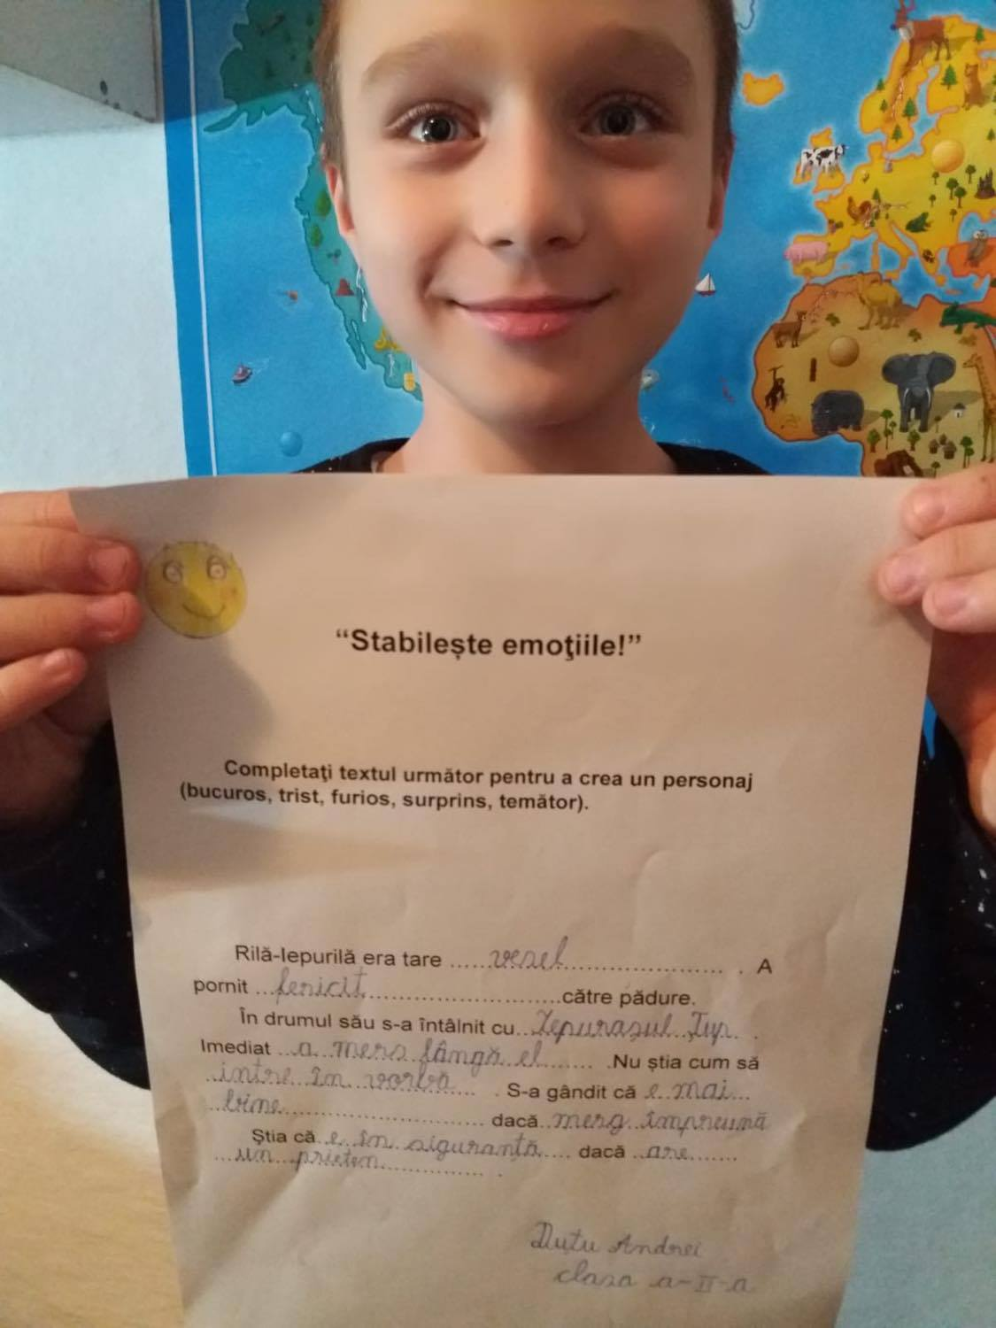
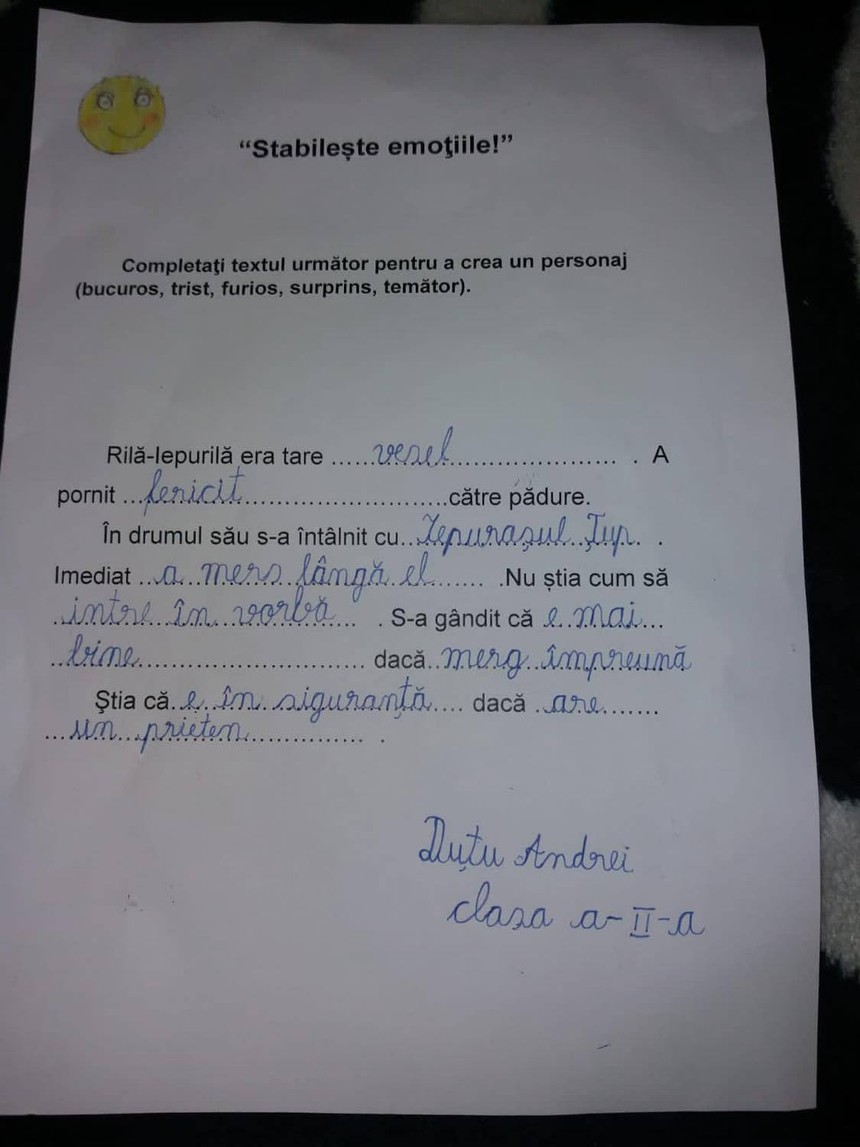
Iepurașul vesel

Slide 3
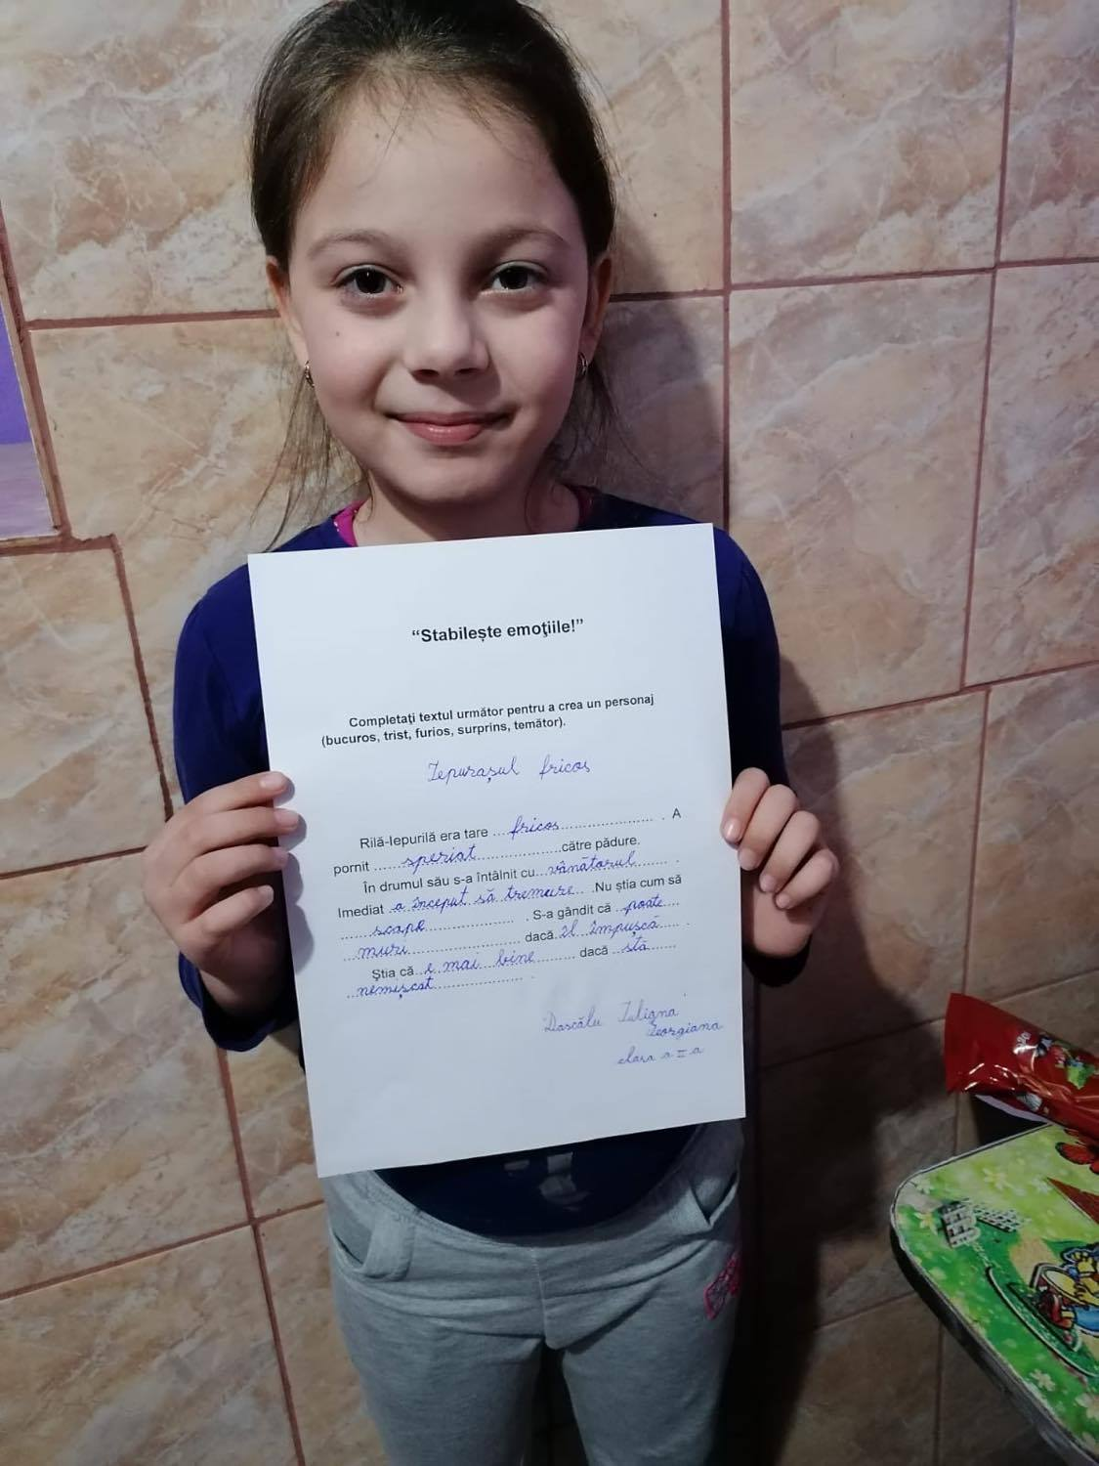
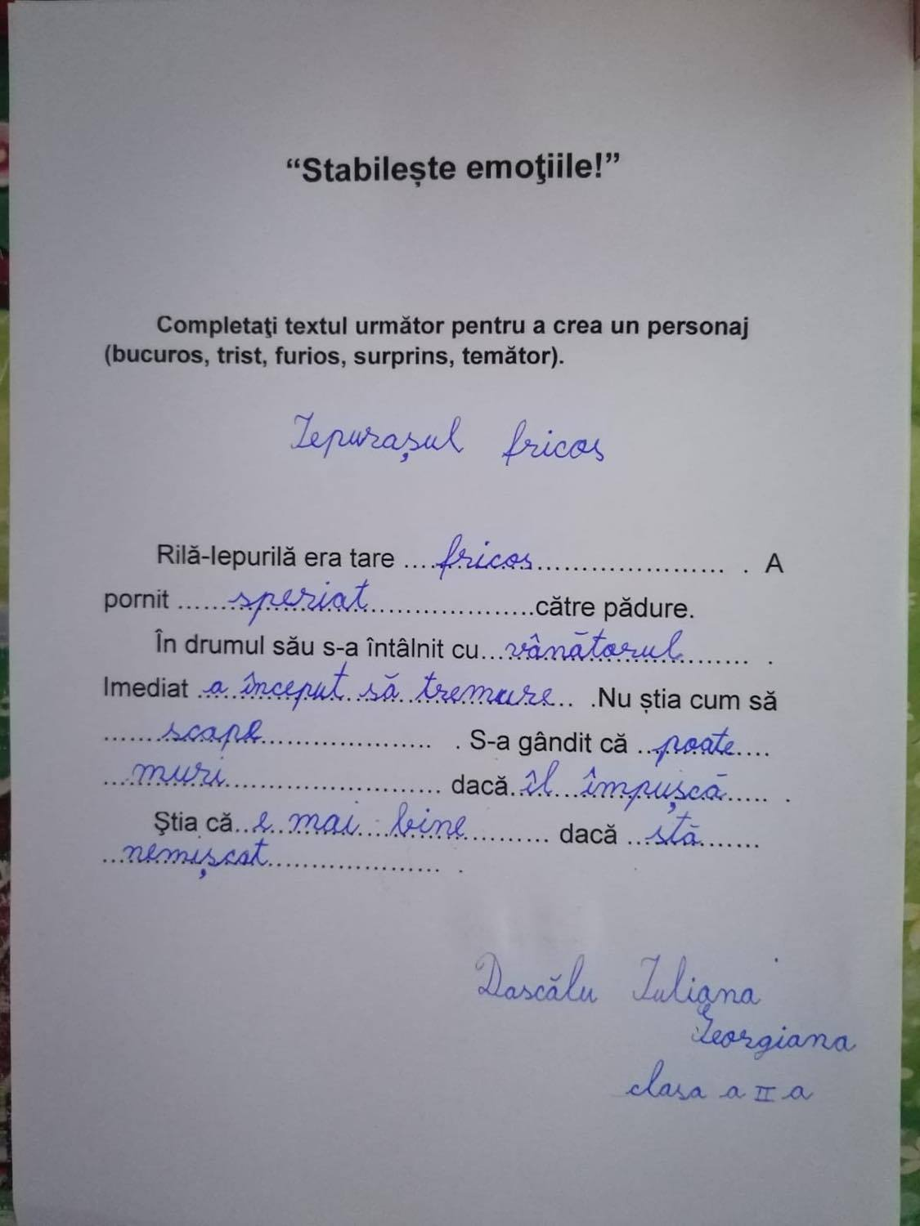
Iepurașul fricos

Slide 4
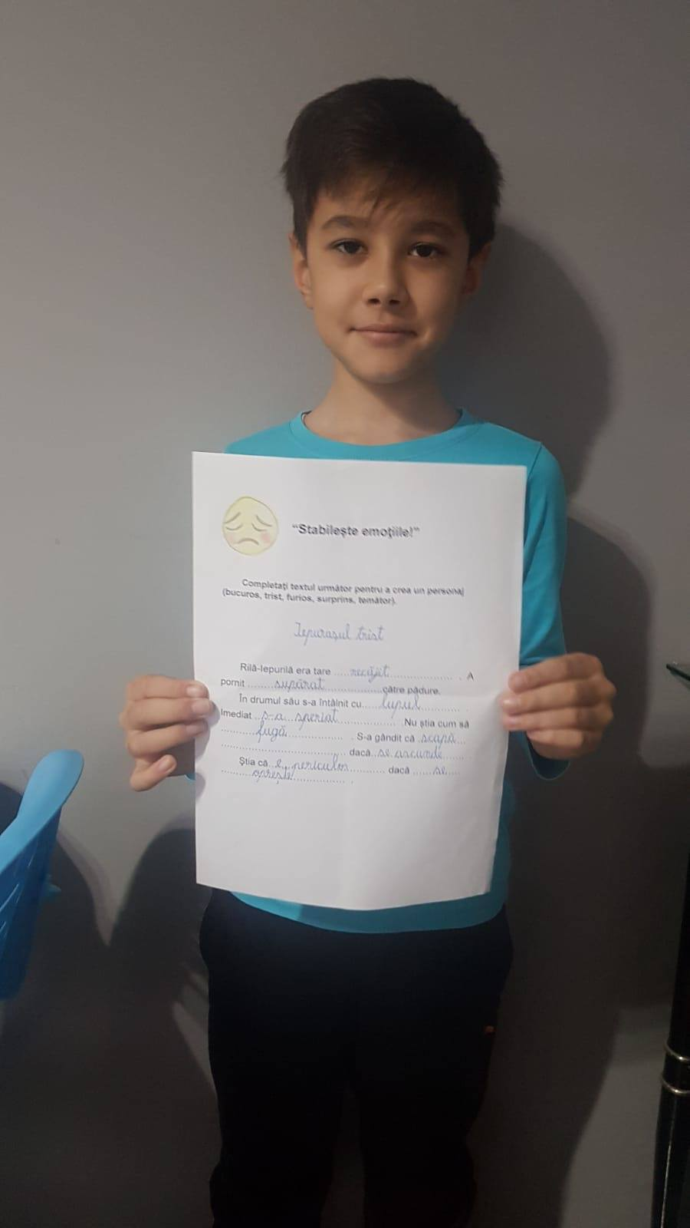
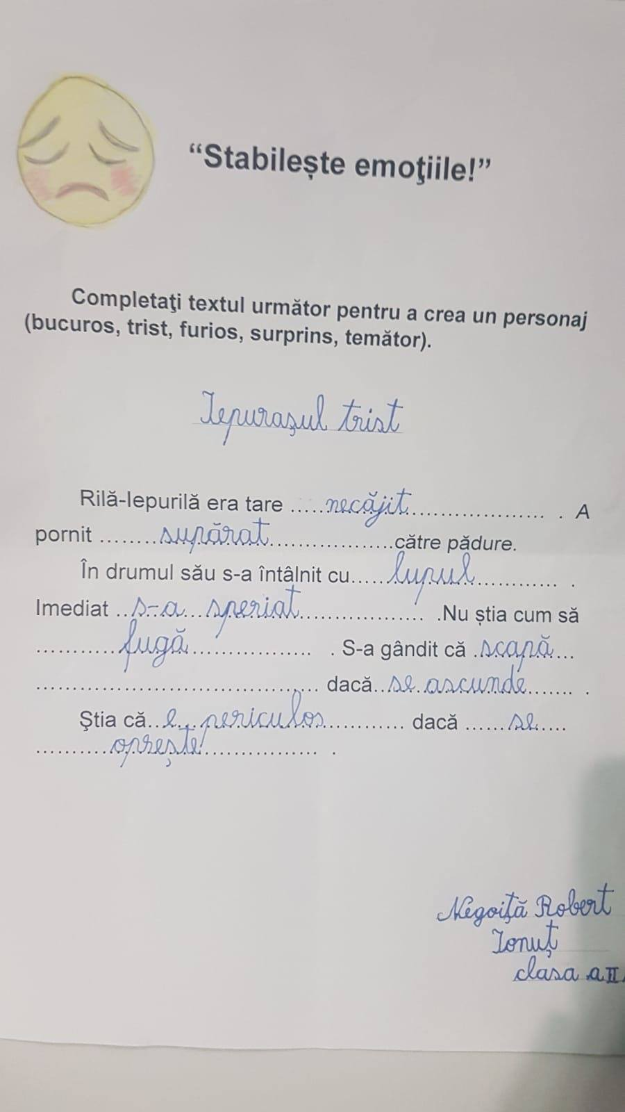
Iepurașul trist

